Slide 1


Diplomado en Habilidades Gerenciales
ENTORNO DE LAS ORGANIZACIONES
Alberto E. Gómez Torres agomez@unitecnologica.edu.co

Slide 2

Entorno en las Organizaciones
Alberto Gómez Torres
¿Por qué el Entorno es importante?, ¿Cómo afecta el entorno el desempeño de las empresas? y ¿Qué habilidades debemos desarrollar para lograr llevar a nuestras empresas a una posición mas competitiva?
Alberto E. Gómez Torres agomez@unitecnologica.edu.co

Slide 3
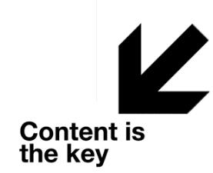
Contenido del Modulo
Presentación
Entorno y Empresa
Niveles de Entorno
Fuerzas que actúan en la empresa
Tipología del Entorno
Influencia del Entorno en la Estructura
¿Por qué el Entorno es importante?, ¿Cómo afecta el entorno el desempeño de las empresas? y ¿Qué habilidades debemos desarrollar para lograr llevar a nuestras empresas a una posición mas competitiva?
Alberto E. Gómez Torres agomez@unitecnologica.edu.co

Slide 4
Presentación
¿Por qué Yo?
¿Cómo Trabajaremos?
¿Qué Pretendemos?
Alberto E. Gómez Torres agomez@unitecnologica.edu.co

Slide 5
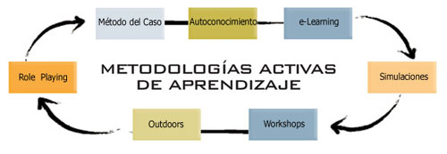
Presentación
¿Cómo Trabajaremos?
La enseñanza basada en metodologías activas es una enseñanza centrada en el estudiante, en su capacitación en competencias propias del saber de la disciplina. Estas estrategias conciben el aprendizaje como un proceso constructivo y no receptivo.
Alberto E. Gómez Torres agomez@unitecnologica.edu.co

Slide 6

Presentación
¿Cómo Trabajaremos?
Problemas / Situaciones
Diálogos de gestión
Soluciones colectivas
Alberto E. Gómez Torres agomez@unitecnologica.edu.co

Slide 7
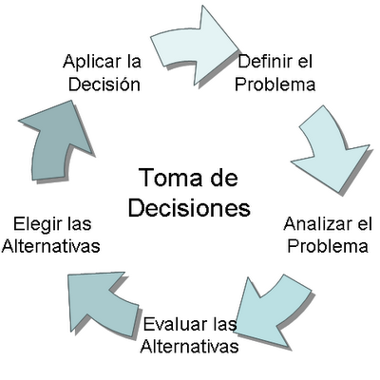
Presentación
¿Qué Pretendemos?
Desarrollar habilidades para el abordaje de problemas y toma de decisiones
Alberto E. Gómez Torres agomez@unitecnologica.edu.co

Slide 8

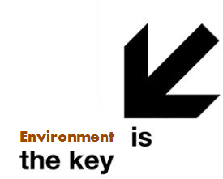
1. Entorno y Empresa
¿Por qué el Entorno es importante?, ¿Cómo afecta el entorno el desempeño de las empresas? y ¿Qué habilidades debemos desarrollar para lograr llevar a nuestras empresas a una posición mas competitiva?
Alberto E. Gómez Torres agomez@unitecnologica.edu.co

Slide 9

1. Entorno y Empresa
¿Por qué empezar un Diplomado en Habilidades Gerenciales hablando del Entorno?
¿Por qué el Entorno es importante?, ¿Cómo afecta el entorno el desempeño de las empresas? y ¿Qué habilidades debemos desarrollar para lograr llevar a nuestras empresas a una posición mas competitiva?
Alberto E. Gómez Torres agomez@unitecnologica.edu.co

Slide 10

1. Entorno y Empresa
¿Cómo hacer fracasar una PyME?
¿Por qué el Entorno es importante?, ¿Cómo afecta el entorno el desempeño de las empresas? y ¿Qué habilidades debemos desarrollar para lograr llevar a nuestras empresas a una posición mas competitiva?
Alberto E. Gómez Torres agomez@unitecnologica.edu.co

Slide 11
1. Entorno y Empresa
Actividad N°1 - Como fracasar con éxito
Caso
Problema
Práctica
¿Por qué el Entorno es importante?, ¿Cómo afecta el entorno el desempeño de las empresas? y ¿Qué habilidades debemos desarrollar para lograr llevar a nuestras empresas a una posición mas competitiva?
Alberto E. Gómez Torres agomez@unitecnologica.edu.co

Slide 12
1. Entorno y Empresa
Entorno: Representa el medio externo de la empresa
Condiciones ambientales o fuerzas que influyen o modifica
Conjunto de condiciones sociales, culturales, políticas y económicas que influyen en la vida de un individuo o comunidad (organización)
Todo aquello que es ajeno a la empresa u organización (Mintzberg)
¿Por qué el Entorno es importante?, ¿Cómo afecta el entorno el desempeño de las empresas? y ¿Qué habilidades debemos desarrollar para lograr llevar a nuestras empresas a una posición mas competitiva?
Alberto E. Gómez Torres agomez@unitecnologica.edu.co

Slide 13
2. Niveles del Entorno
Para estudiar el Entorno es necesario definir:
Formas en que el Entorno se manifiesta en la empresa
Dimensiones de Referencia
Niveles de Referencia
¿Por qué el Entorno es importante?, ¿Cómo afecta el entorno el desempeño de las empresas? y ¿Qué habilidades debemos desarrollar para lograr llevar a nuestras empresas a una posición mas competitiva?
Alberto E. Gómez Torres agomez@unitecnologica.edu.co

Slide 14
2. Niveles del Entorno
Clasificaciones del Entorno:
Distingue entre dos niveles: el Micro-entorno y el Macro-entorno
Micro-entorno
Todas aquellas variables sobre las que la empresa puede influir o actuar de algún modo
Macro-entorno
Todas aquellas variables que influyen sobre la organización y que esta no puede controlar
¿Por qué el Entorno es importante?, ¿Cómo afecta el entorno el desempeño de las empresas? y ¿Qué habilidades debemos desarrollar para lograr llevar a nuestras empresas a una posición mas competitiva?
Alberto E. Gómez Torres agomez@unitecnologica.edu.co

Slide 15
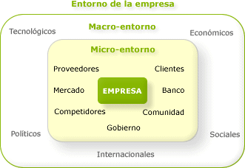
2. Niveles del Entorno
¿Por qué el Entorno es importante?, ¿Cómo afecta el entorno el desempeño de las empresas? y ¿Qué habilidades debemos desarrollar para lograr llevar a nuestras empresas a una posición mas competitiva?
Alberto E. Gómez Torres agomez@unitecnologica.edu.co

Slide 16
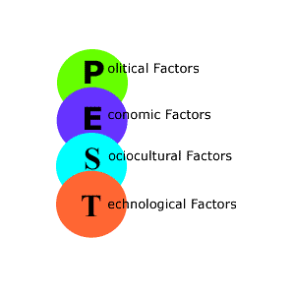
2. Niveles del Entorno
Clasificaciones del Entorno:
2) Otra clasificación distingue entre entorno general y entorno especifico
Marco Global de Actuación de la Empresa
Entorno General
Todo lo que rodea a la empresa derivado del sistema socioeconómico en el que se desarrolla su actividad
¿Por qué el Entorno es importante?, ¿Cómo afecta el entorno el desempeño de las empresas? y ¿Qué habilidades debemos desarrollar para lograr llevar a nuestras empresas a una posición mas competitiva?
Alberto E. Gómez Torres agomez@unitecnologica.edu.co

Slide 17
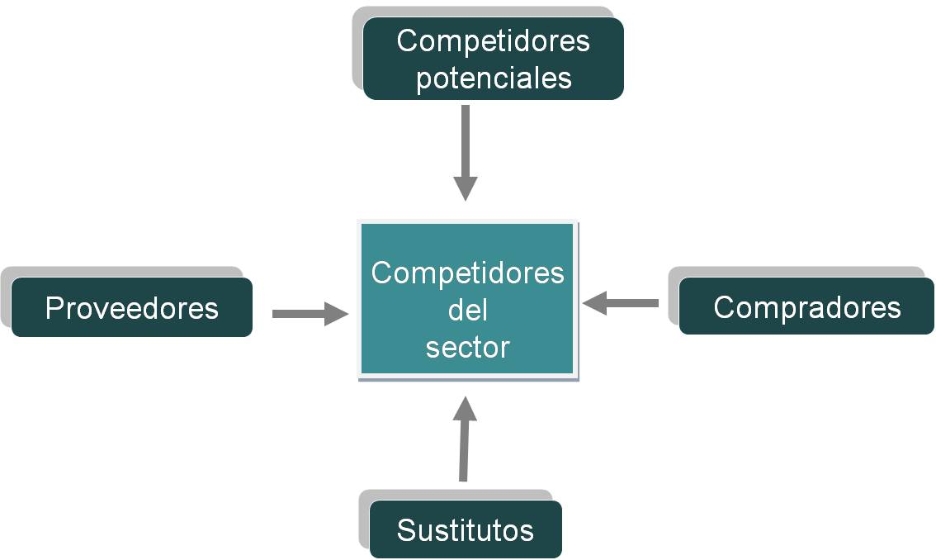
2. Niveles del Entorno
Clasificaciones del Entorno:
2) Otra clasificación distingue entre entorno general y entorno especifico
Sector o industria en el que la empresa desarrolla su actividad
Entorno Específico
Serie de factores que afectan de forma específica a las empresas pertenecientes a un mismo sector, y sobre los que la organización tiene capacidad de control
¿Por qué el Entorno es importante?, ¿Cómo afecta el entorno el desempeño de las empresas? y ¿Qué habilidades debemos desarrollar para lograr llevar a nuestras empresas a una posición mas competitiva?
Alberto E. Gómez Torres agomez@unitecnologica.edu.co

Slide 18
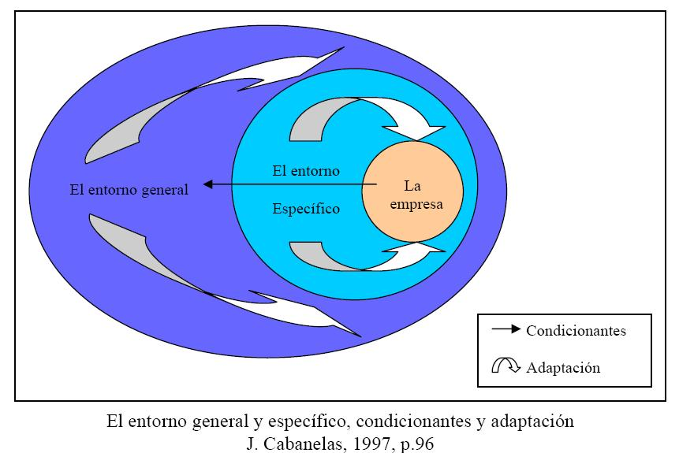
2. Niveles del Entorno
¿Por qué el Entorno es importante?, ¿Cómo afecta el entorno el desempeño de las empresas? y ¿Qué habilidades debemos desarrollar para lograr llevar a nuestras empresas a una posición mas competitiva?
Alberto E. Gómez Torres agomez@unitecnologica.edu.co

Slide 19
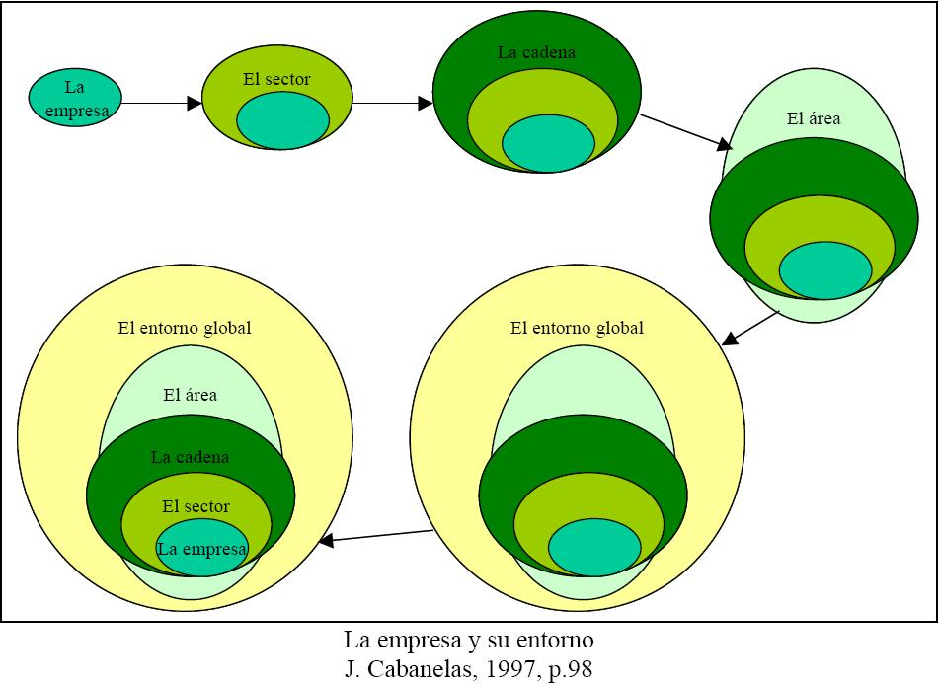
2. Niveles del Entorno
¿Por qué el Entorno es importante?, ¿Cómo afecta el entorno el desempeño de las empresas? y ¿Qué habilidades debemos desarrollar para lograr llevar a nuestras empresas a una posición mas competitiva?
Alberto E. Gómez Torres agomez@unitecnologica.edu.co

Slide 20
3. Fuerzas que influyen
Las fuerzas del Entorno que influyen en una empresa se agrupan en:
Fuerzas Directas
Fuerzas Indirectas
Directas
Asociadas al entorno operativo (Micro-entorno o específico)
Indirectas
Asociadas al Macro-entorno o entorno general
¿Por qué el Entorno es importante?, ¿Cómo afecta el entorno el desempeño de las empresas? y ¿Qué habilidades debemos desarrollar para lograr llevar a nuestras empresas a una posición mas competitiva?
Alberto E. Gómez Torres agomez@unitecnologica.edu.co

Slide 21
3. Fuerzas que influyen
Fuerzas Indirectas
Factores económicos
Factores socioculturales
Factores tecnológicos
Factores políticos / legales
Factores medioambientales
Factores internacionales
¿Por qué el Entorno es importante?, ¿Cómo afecta el entorno el desempeño de las empresas? y ¿Qué habilidades debemos desarrollar para lograr llevar a nuestras empresas a una posición mas competitiva?
Alberto E. Gómez Torres agomez@unitecnologica.edu.co

Slide 22
3. Fuerzas que influyen
Matriz PEST. Herramienta para el análisis de fuerzas Indirectas:
(También llamado análisis PESTL, PESTELI, PESTAL, PESTALI)
Comprender el crecimiento del mercado
Mirar la competencia
Estudiar procesos sociales, caracterizar regiones geográficas, etc.
¿PARA QUÉ SIRVE?
􀁼 Es una herramienta de análisis del entorno
EXTERNO
􀁼 Analiza los puntos básicos, obteniendo cuantiosa
información.
¿Por qué el Entorno es importante?, ¿Cómo afecta el entorno el desempeño de las empresas? y ¿Qué habilidades debemos desarrollar para lograr llevar a nuestras empresas a una posición mas competitiva?
Alberto E. Gómez Torres agomez@unitecnologica.edu.co

Slide 23
3. Fuerzas que influyen
Matriz PEST. Herramienta para el análisis de fuerzas Indirectas:
(También llamado análisis PESTL, PESTELI, PESTAL, PESTALI)
Discusión de un taller
Reunión de tormenta de ideas
Ejercicio para juegos de construcción de equipos
Puede usarse fácilmente en:
¿Por qué el Entorno es importante?, ¿Cómo afecta el entorno el desempeño de las empresas? y ¿Qué habilidades debemos desarrollar para lograr llevar a nuestras empresas a una posición mas competitiva?
Alberto E. Gómez Torres agomez@unitecnologica.edu.co

Slide 24
3. Fuerzas que influyen
Matriz PEST. ¿Qué Preguntar?
Factores Políticos:
Factores administrativos, legales y reguladores en los que la empresa opera:
asuntos ecológicos
legislación actual en el mercado local
legislación futura
legislación internacional
procesos y entidades regulatorias
políticas
¿Por qué el Entorno es importante?, ¿Cómo afecta el entorno el desempeño de las empresas? y ¿Qué habilidades debemos desarrollar para lograr llevar a nuestras empresas a una posición mas competitiva?
Alberto E. Gómez Torres agomez@unitecnologica.edu.co

Slide 25
3. Fuerzas que influyen
Matriz PEST. ¿Qué Preguntar?
Aspecto Económico:
Sistema económico donde se desenvuelve la empresa:
situación económica local
tendencias en la economía local
economía y tendencias en otros países
impuestos específicos
estacionalidad y asuntos climáticos
ciclos del mercado
¿Por qué el Entorno es importante?, ¿Cómo afecta el entorno el desempeño de las empresas? y ¿Qué habilidades debemos desarrollar para lograr llevar a nuestras empresas a una posición mas competitiva?
Alberto E. Gómez Torres agomez@unitecnologica.edu.co

Slide 26
3. Fuerzas que influyen
Matriz PEST. ¿Qué Preguntar?
Aspecto Social:
Creencias, valores, actitudes y formas de vida de las personas que rodean la empresa:
tendencias o estilo de vida
Demografía
punto de vista de los medios
cambios de leyes que afecten factores sociales
imagen de la marca, la tecnología y la empresa
patrones de compra del consumidor
factores étnicos y religiosos
publicidad y relaciones públicas
¿Por qué el Entorno es importante?, ¿Cómo afecta el entorno el desempeño de las empresas? y ¿Qué habilidades debemos desarrollar para lograr llevar a nuestras empresas a una posición mas competitiva?
Alberto E. Gómez Torres agomez@unitecnologica.edu.co

Slide 27
3. Fuerzas que influyen
Matriz PEST. ¿Qué Preguntar?
Aspecto Tecnológico:
Para evitar la obsolescencia y promover la innovación
(nuevos productos, nuevos procesos, etc):
desarrollo tecnológico competidores
madurez de la tecnología
capacidad y madurez de la manufactura
asuntos de propiedad intelectual
acceso a la tecnología, licenciamiento, patentes
potencial de innovación
¿Por qué el Entorno es importante?, ¿Cómo afecta el entorno el desempeño de las empresas? y ¿Qué habilidades debemos desarrollar para lograr llevar a nuestras empresas a una posición mas competitiva?
Alberto E. Gómez Torres agomez@unitecnologica.edu.co

Slide 28
3. Fuerzas que influyen
Matriz PEST. ¿Qué Preguntar?
Aspecto Tecnológico:
Para evitar la obsolescencia y promover la innovación
(nuevos productos, nuevos procesos, etc):
desarrollo tecnológico competidores
madurez de la tecnología
capacidad y madurez de la manufactura
asuntos de propiedad intelectual
acceso a la tecnología, licenciamiento, patentes
potencial de innovación
¿Por qué el Entorno es importante?, ¿Cómo afecta el entorno el desempeño de las empresas? y ¿Qué habilidades debemos desarrollar para lograr llevar a nuestras empresas a una posición mas competitiva?
Alberto E. Gómez Torres agomez@unitecnologica.edu.co

Slide 29
3. Fuerzas que influyen
¿Desde donde hacer el análisis PEST ?
una empresa viendo su mercado
un producto viendo su mercado
una unidad de negocio local
una opción estratégica
una adquisición potencial
una sociedad potencial
una oportunidad de inversión
ANALISIS
PEST
¿Por qué el Entorno es importante?, ¿Cómo afecta el entorno el desempeño de las empresas? y ¿Qué habilidades debemos desarrollar para lograr llevar a nuestras empresas a una posición mas competitiva?
Alberto E. Gómez Torres agomez@unitecnologica.edu.co

Slide 30
3. Fuerzas que influyen
Variable Macro-económica | Significado para la Empresa | Consecuencias para la Empresa
Inflación | Aumento de los Costes | Disminución de la Rentabilidad
Deficit Pùblico | Màs Gastos del Sector Pùblico | Más impuestos, Menos Dinero en Circulación, Menos Ventas
Incremento del Paro | Incapacidad para Generar Nuevos Empleos | Descenso de la Demanda. Disminución de las Ventas
Aumento de los Intereses y del Coste del Dinero | Incremento de los Costes Financieros | Caída de la Rentabilidad
Descenso de la Inversión Nacional y Extranjera | Descenso del Dinero en Circulaciòn. Relentizaciòn del Crecimiento | Disminución de las Ventas
¿Por qué el Entorno es importante?, ¿Cómo afecta el entorno el desempeño de las empresas? y ¿Qué habilidades debemos desarrollar para lograr llevar a nuestras empresas a una posición mas competitiva?
Alberto E. Gómez Torres agomez@unitecnologica.edu.co

Slide 31
3. Fuerzas que influyen
Matriz PEST.
Análisis Estratégico del Sector Astillero en Colombia: Una Perspectiva Fluvial
¿Por qué el Entorno es importante?, ¿Cómo afecta el entorno el desempeño de las empresas? y ¿Qué habilidades debemos desarrollar para lograr llevar a nuestras empresas a una posición mas competitiva?
Alberto E. Gómez Torres agomez@unitecnologica.edu.co

Slide 32
3. Fuerzas que influyen
Fuerzas Directas
Clientes
Proveedores
Competidores
Recurso Humano
Mateos-Aparicio (1998)
¿Por qué el Entorno es importante?, ¿Cómo afecta el entorno el desempeño de las empresas? y ¿Qué habilidades debemos desarrollar para lograr llevar a nuestras empresas a una posición mas competitiva?
Alberto E. Gómez Torres agomez@unitecnologica.edu.co

Slide 33
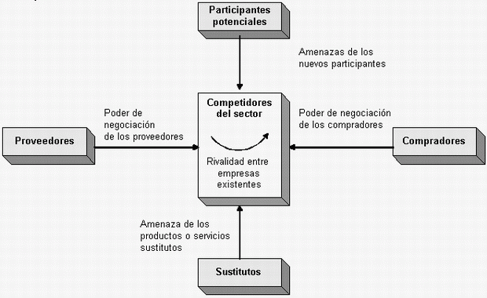
3. Fuerzas que influyen
Cinco Fuerzas de Porter. Herramienta para el análisis de la Industria:
¿Por qué el Entorno es importante?, ¿Cómo afecta el entorno el desempeño de las empresas? y ¿Qué habilidades debemos desarrollar para lograr llevar a nuestras empresas a una posición mas competitiva?
Alberto E. Gómez Torres agomez@unitecnologica.edu.co

Slide 34
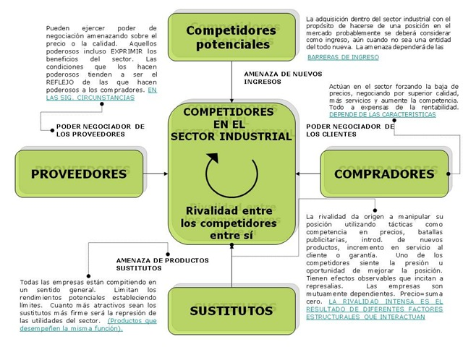
¿Por qué el Entorno es importante?, ¿Cómo afecta el entorno el desempeño de las empresas? y ¿Qué habilidades debemos desarrollar para lograr llevar a nuestras empresas a una posición mas competitiva?
Alberto E. Gómez Torres agomez@unitecnologica.edu.co

Slide 35
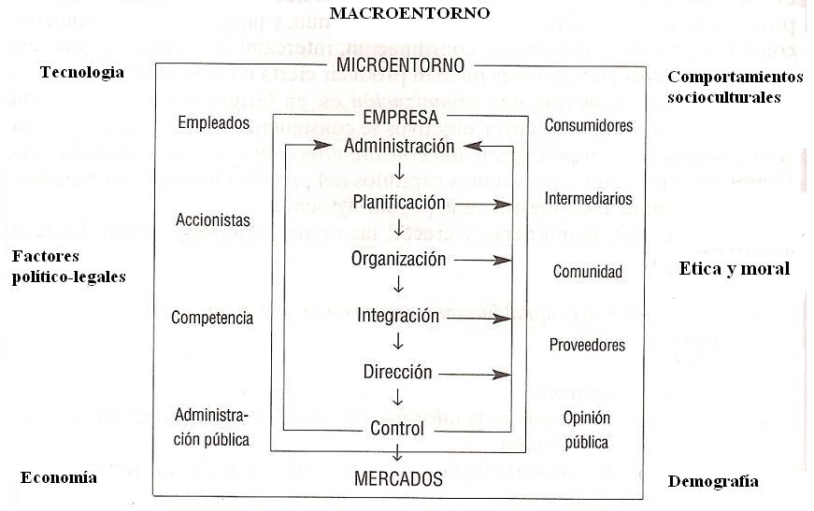
Alberto E. Gómez Torres agomez@unitecnologica.edu.co

Slide 36
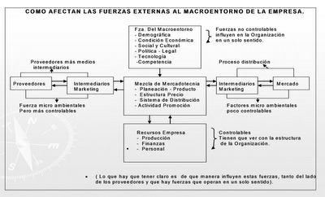
¿Por qué el Entorno es importante?, ¿Cómo afecta el entorno el desempeño de las empresas? y ¿Qué habilidades debemos desarrollar para lograr llevar a nuestras empresas a una posición mas competitiva?
Alberto E. Gómez Torres agomez@unitecnologica.edu.co

Slide 37
4. Tipología del Entorno
Características esenciales del Entorno:
Estabilidad: Estable o Dinámico (predictibilidad o certidumbre acerca de los cambios que se producirán en el ambiente externo)
Complejidad: Simple o Complejo (comprensibilidad del trabajo a realizar por la empresa)
Hostilidad: Favorable u Hostil (depende de aspectos como la competencia, las relaciones con los grupos de poder, la disponibilidad de recursos, la conflictividad laboral, entre otros)
¿Por qué el Entorno es importante?, ¿Cómo afecta el entorno el desempeño de las empresas? y ¿Qué habilidades debemos desarrollar para lograr llevar a nuestras empresas a una posición mas competitiva?
Alberto E. Gómez Torres agomez@unitecnologica.edu.co

Slide 38
4. Tipología del Entorno
Tipos de Entorno (H. Mintzberg):
Entornos Estables: Se caracterizan por ser estables, simples, favorables e integrados
Entornos Reactivos-adaptativos: Relativamente estables, algo complejos, prácticamente favorables y diversos
Entornos Inestables - Turbulentos: Dinámicos, Complejos, Hostiles y Diversos
¿Por qué el Entorno es importante?, ¿Cómo afecta el entorno el desempeño de las empresas? y ¿Qué habilidades debemos desarrollar para lograr llevar a nuestras empresas a una posición mas competitiva?
Alberto E. Gómez Torres agomez@unitecnologica.edu.co

Slide 39
4. Tipología del Entorno
Niveles de Turbulencia del Entorno (Ansoff):
Nivel Estable : Entornos estables y sencillo
Nivel Reactivo: Entornos estables y favorables
Nivel Anticipador: Entorno cambiante y desfavorable
Nivel Explorador: Entorno complejo y dinámico
Nivel Creativo: Entorno complejo, dinámico y hostil
¿Por qué el Entorno es importante?, ¿Cómo afecta el entorno el desempeño de las empresas? y ¿Qué habilidades debemos desarrollar para lograr llevar a nuestras empresas a una posición mas competitiva?
Alberto E. Gómez Torres agomez@unitecnologica.edu.co

Slide 40
Actividad N°2 – Caso ELECTRISA
Caso
Problema
Práctica
¿Por qué el Entorno es importante?, ¿Cómo afecta el entorno el desempeño de las empresas? y ¿Qué habilidades debemos desarrollar para lograr llevar a nuestras empresas a una posición mas competitiva?
Alberto E. Gómez Torres agomez@unitecnologica.edu.co

Slide 41
5. ¿Cómo actuar frente al Entorno?
Capacidad de Respuesta
Vs.
Capacidad de Anticipación
¿Por qué el Entorno es importante?, ¿Cómo afecta el entorno el desempeño de las empresas? y ¿Qué habilidades debemos desarrollar para lograr llevar a nuestras empresas a una posición mas competitiva?
Alberto E. Gómez Torres agomez@unitecnologica.edu.co

